Slide 1
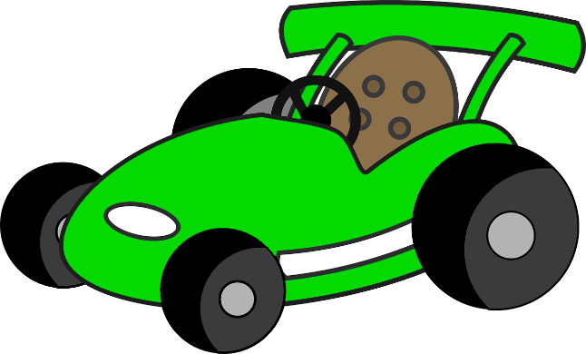




ファイティングゴーカート

Slide 2
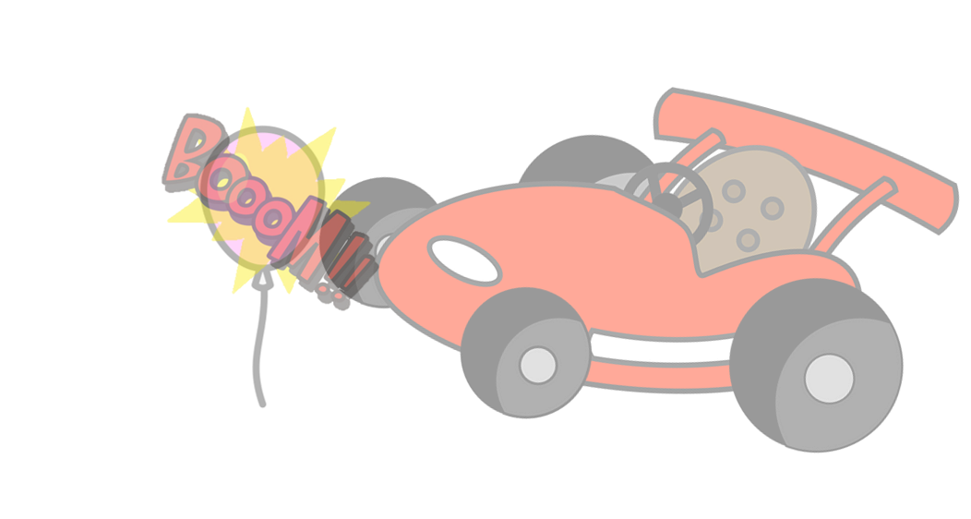
けっかはっぴょう

